Slide 1

CHÀO MỪNG CÁC CON
ĐẾN VỚI TIẾT TOÁN

Slide 2









XÂY NHÀ CHO THỎ

Slide 3









Slide 4



Số 26 gồm mấy chục mấy đơn vị
A. 2 chục 5 đơn vị
B. 2 chục và 6 đơn vị

Slide 5

Số 70 gồm mấy chục và mấy đơn vị?
A. 7 chục và 0 đơn vị
B. 6 chục và 0 đơn vị

Slide 6

So sánh các số trong phạm vi 100

Slide 7
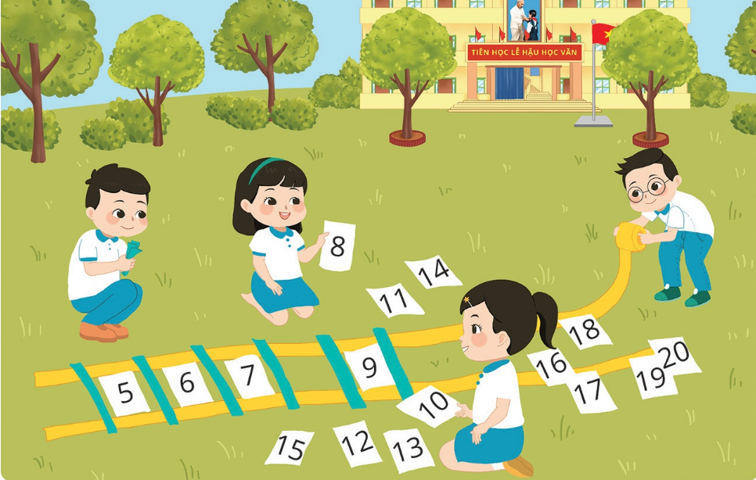

Slide 8
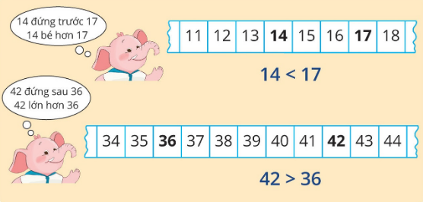

Slide 9

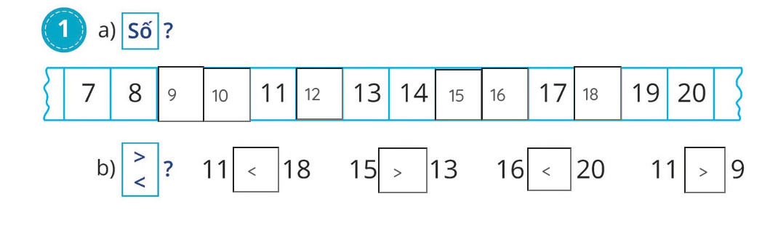
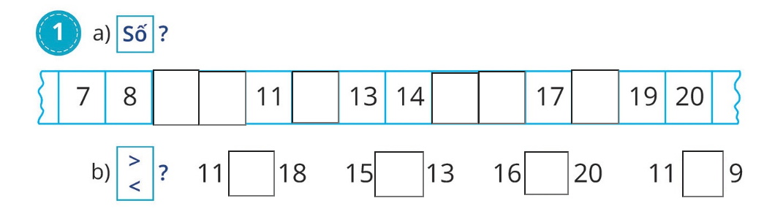

Slide 10
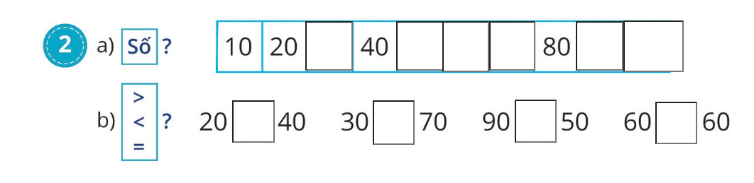
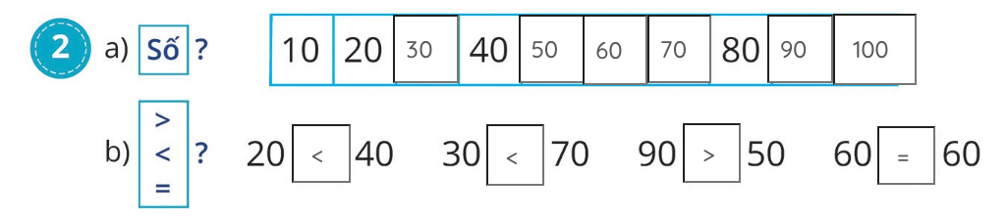

Slide 11
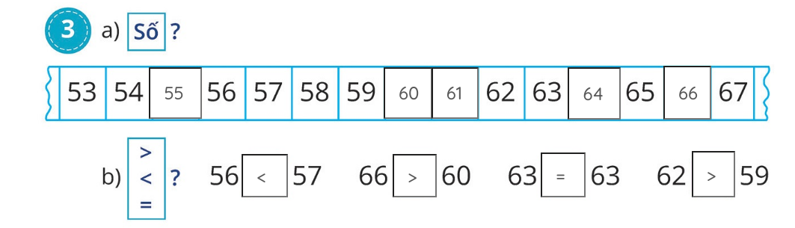
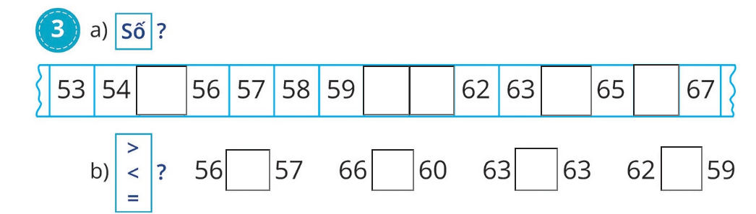

Slide 12
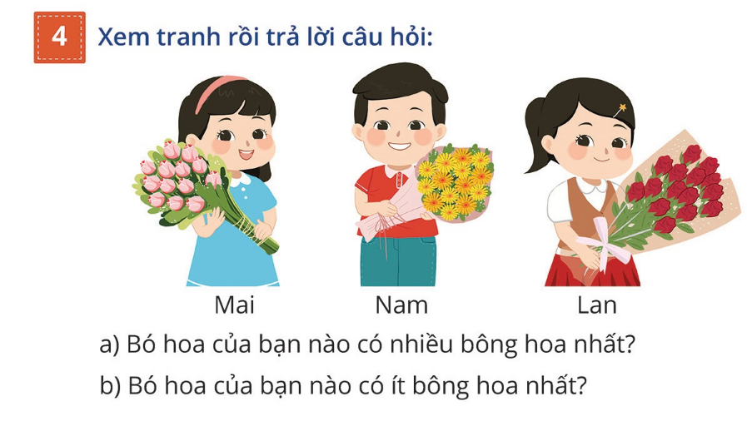
Bó hoa của Lan nhiều bông nhất với 15 bông hoa
Bó hoa của Mai ít bông nhất với 13 bông hoa

Slide 13
Củng cố bài học

